Slide 1


Slide 2

Notes:
As imagens deverão ser alteradas de acordo com o conteúdo de cada apresentação.

Slide 3
JAVA: LÓGICA DE PROGRAMAÇÃO

Slide 4



ANDRÉ DAVID
Coordenador Acadêmico
André é desenvolvedor há 14 anos e desde os 17 ensina conceitos ligados à computação.
Mestrando em Gestão e Desenvolvimento da Educação Profissional e especialista em Computação Forense, é professor na FIAP desde 2013, além de coordenador do curso de graduação de Tecnologia em Desenvolvimento de Software da FIAP ON.
andre.david@fiap.com.br
Notes:
As imagens deverão ser alteradas de acordo com o conteúdo de cada apresentação.

Slide 5
AGENDA
1
AULA 1
CONTEÚDO – IDE, linguagem e variáveis
2
AULA 2
CONTEÚDO – Desvios condicionais: simples, composto e encadeado
3
AULA 3
CONTEÚDO – Operadores lógicos e switch
4
AULA 4
CONTEÚDO – Loop while

Slide 6
AGENDA
5
AULA 5
CONTEÚDO – Loop for
6
AULA 6
CONTEÚDO – Vetores
7
AULA 7
CONTEÚDO – Métodos e funções com e sem argumentos
8
AULA 8
CONTEÚDO – Métodos e funções com e sem return

Slide 7
AULA 5
LOOP FOR

Slide 8
Relembrando a aula 4
Trabalhando com branches
Loop for

Slide 9
RELEMBRANDO A
AULA 4
O QUE ERAM:
GIT CHECKOUT, GIT LOG
E LOOP WHILE?

Slide 10
O verdadeiro poder do git reside em podermos navegar entre as diferentes versões no nosso repositório.
Cada commit é identificado por um hash e a navegação entre eles é feita pelo comando git checkout.

Slide 11
git log --graph --all –oneline
Esse comando exibirá o git log resumido (--oneline) com todos os commits do repositório (--all) e em modo gráfico, para que vejamos as ramificações (--graph)

Slide 12
git checkout identificador
Esse comando restaura o projeto a um commit específico. O identificador em questão é o hash daquele commit.

Slide 13
git reset --hard HEAD~numero_do_commit
Esse comando vai realizar um hard reset no nosso projeto, fazendo com que ele volte para um commit específico e que a branch se encerre nele.
É um comando poderoso, portanto deve ser usado com cuidado.
O número refere-se à posição do commit dentro do log, sendo que o mais recente tem número 0.

Slide 14
Toda vez que identificarmos dentro do nosso programa uma situação onde há a repetição de diversas instruções, podemos utilizar um loop para nos ajudar.
O loop While é um loop baseado em condição, ou seja, ele continua executando enquanto uma determinada condição é verdadeira.

Slide 15

while (condição) {
//instruções que serão repetidas enquanto a condição for verdadeira
}
A sintaxe do loop While permite que indiquemos uma condição e um conjunto de instruções que devem ser repetidas enquanto a condição é verdadeira.
Notes:
A fonte do template pode apresentar alguns erros quando colamos código fonte. Por isso selecionei a mesma fonte que usamos no Eclipse. Seria bom se mantivermos esse outra fonte para todas as telas em que houverem códigos.

Slide 16
FAZENDO USO DE
RAMIFICAÇÕES
CRIANDO E UTILIZANDO
BRANCHES

Slide 17
Desde a primeira aula do nosso curso estamos versionando nossos projetos com o git e hospedando no GitHub.
Hoje vamos entender melhor como podemos trabalhar com as branches dentro de um respositório.
Para fazer isso, crie um fork do projeto (https://github.com/andrefdavid/Aula05), depois realize um git clone do projeto que está no seu usuário do GitHub para dentro da pasta do seu workspace do Eclipse.
Certifique-se de que você baixou o projeto correto executando um git remote –v. Depois, abra o projeto baixado através da opção File Open Project from file system

Slide 18
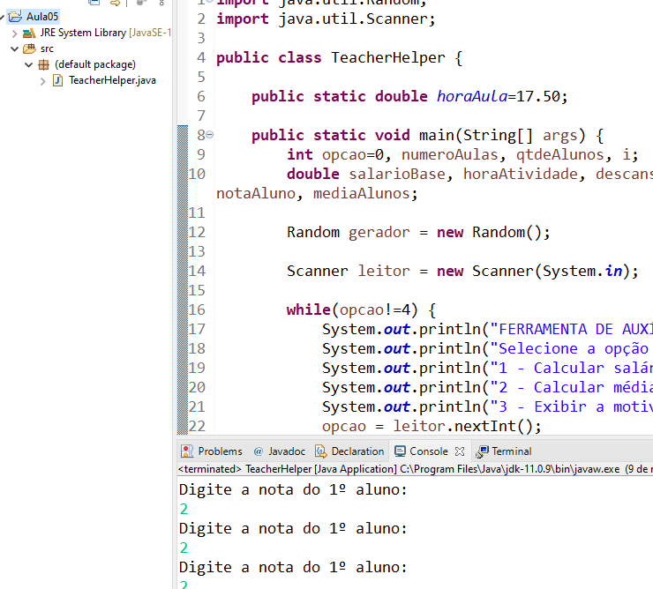
ALGUMAS COISAS LEGAIS
Esse projeto foi criado pensando em ser um toolkit para auxiliar professores.
Ele contém funcionalidades para calcular o salário de um professor, calcular a média aritmética das notas de uma turma e exibir frases motivacionais.
Para cumprir essas tarefas, foram usados os recursos que estudamos nas últimas aulas e alguns recursos novos.
Notes:
As imagens deverão ser alteradas de acordo com o conteúdo de cada apresentação.

Slide 19
public static final double horaAula=17.50;
Logo no início do código há uma linha que cria uma constante.
Uma constante é um identificador correspondente a um valor que pode ser usado ao longo do programa e NÃO PODE SER ALTERADO durante a execução.

Slide 20
Random gerador = new Random(); . . . gerador.nextInt(7)
Junto à criação das variáveis é criado um objeto chamado gerador que é do tipo Random.
Esse objeto pode ser usado para gerar números pseudoaleatórios. A linha gerador.nextInt(7) indica que o gerador deve gerar números aleatórios entre 0 e 6.

Slide 21

COISAS NÃO TÃO LEGAIS
Supondo que esse projeto tenha sido colocado em produção, temos alguns problemas sérios para tratar.
Cada uma das três funcionalidades que implementamos contém bugs para corrigir ou melhorias que poderiam ser feitas.
Poderíamos simplesmente commitar as nossas mudanças, mas vamos aproveitar essa oportunidade para aprender a trabalhar com branches.
Notes:
As imagens deverão ser alteradas de acordo com o conteúdo de cada apresentação.

Slide 22
Podemos considerar uma branch como uma ramificação de um repositório.
A branch chamada master corresponde ao “tronco” principal do nosso repositório.
Quando queremos criar atualizações em um projeto, seja para correção de erros, seja para a implementação de novas funcionalidades, é comum criarmos uma branch onde possamos fazer essas mudanças, deixando a branch principal intacta.
A grande vantagem é que nossas mudanças commitadas não impactarão nosso projeto principal até que estejamos prontos para isso.

Slide 23
case 1:
System.out.println("Para calcular seu salário base precisamos saber quantas aulas semanais o professor tem na instituição");
numeroAulas = leitor.nextInt();
salarioBase = numeroAulas * 4.5 * horaAula;
horaAtividade = salarioBase * 0.05;
descansoSemanalRemunerado = (salarioBase + horaAtividade) / 6;
salario = salarioBase + horaAtividade + descansoSemanalRemunerado;
System.out.println("O salário do professor está composto da seguinte forma:");
System.out.println("Salário base R$" + salarioBase);
System.out.println("Hora-atividade R$" + horaAtividade);
System.out.println("DSR R$" + descansoSemanalRemunerado);
System.out.println("Salário total R$" + salario);
break;
A primeira mudança que vamos implementar é no uso da constante horaAula.
Apesar de ter sido uma excelente ideia utilizar uma constante, como cada escola adota um valor diferente seria mais interessante pedirmos para o usuário informar o valor praticado na sua instituição.
Notes:
A fonte do template pode apresentar alguns erros quando colamos código fonte. Por isso selecionei a mesma fonte que usamos no Eclipse. Seria bom se mantivermos esse outra fonte para todas as telas em que houverem códigos.

Slide 24
Para criarmos a nossa melhoria no código, vamos utilizar uma nova branch.
Abra o terminal dentro da pasta do seu projeto para podermos utilizar os comandos do git na criação de uma nova branch.

Slide 25
git branch
TECLE ENTER APÓS O COMANDO
Esse comando é capaz de mostrar todas as branches existentes em um repositório.
No nosso projeto, apenas a branch master deve ser mostrada.

Slide 26
git branch identificador
TECLE ENTER APÓS O COMANDO
Esse comando é capaz de criar uma nova branch dentro do nosso repositório. O Identificador é o nome que daremos à nova branch.
Vamos utilizar o comando git branch bugs

Slide 27
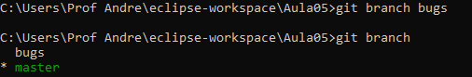
Se executarmos novamente um git branch após a criação da nossa nova ramificação, vamos observar que existem 2 branches no novo repositório. Vamos entender o que isso significa?

Slide 28
ab83fa4
fcf3ff6
a17e461
15a8260
a17e461
15a8260
Criar uma branch é criar uma ramificação do nosso projeto. No exemplo acima, a branch MASTER está destacada.
Qualquer commit que for feito no projeto, ocorrerá nessa “linha do tempo”.

Slide 29
ab83fa4
fcf3ff6
a17e461
15a8260
a17e461
15a8260
Se quisermos realizar os nossos commits em outra branch, não basta termos criado essa ramificação.
É preciso utilizarmos um checkout para mudarmos de branch.

Slide 30
git checkout identificador
TECLE ENTER APÓS O COMANDO
Você já tinha aprendido a navegar entre commits utilizando o checkout. Usaremos o mesmo comando para navegar entre branches.
Vamos utilizar o comando git checkout bugs

Slide 31
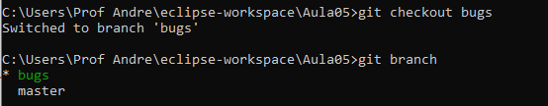
Se executarmos novamente um git branch após o checkout para a nova ramificação, vamos observar que o asterisco está agora na branch bugs. Isso quer dizer que nossos commits acontecerão dentro dessa branch.

Slide 32
case 1:
System.out.println("Para calcular seu salário base precisamos saber quantas aulas semanais o professor tem na instituição");
numeroAulas = leitor.nextInt();
salarioBase = numeroAulas * 4.5 * horaAula;
horaAtividade = salarioBase * 0.05;
descansoSemanalRemunerado = (salarioBase + horaAtividade) / 6;
salario = salarioBase + horaAtividade + descansoSemanalRemunerado;
System.out.println("O salário do professor está composto da seguinte forma:");
System.out.println("Salário base R$" + salarioBase);
System.out.println("Hora-atividade R$" + horaAtividade);
System.out.println("DSR R$" + descansoSemanalRemunerado);
System.out.println("Salário total R$" + salario);
break;
Voltando à mudança que desejávamos realizar no nosso código: vamos eliminar a linha public static double horaAula=17.50; do nosso código.
Com essa exclusão, vamos precisar criar horaAula como sendo uma variável do tipo double.
E dentro do case 1 vamos precisar solicitar que o usuário informe o valor dessa variável.
Notes:
A fonte do template pode apresentar alguns erros quando colamos código fonte. Por isso selecionei a mesma fonte que usamos no Eclipse. Seria bom se mantivermos esse outra fonte para todas as telas em que houverem códigos.

Slide 33
case 1:
System.out.println("Para calcular seu salário base precisamos saber quantas aulas semanais o professor tem na instituição");
numeroAulas = leitor.nextInt();
System.out.println("É preciso informar, também, o valor da hora-aula praticado na instituição");
horaAula = leitor.nextDouble();
salarioBase = numeroAulas * 4.5 * horaAula;
horaAtividade = salarioBase * 0.05;
descansoSemanalRemunerado = (salarioBase + horaAtividade) / 6;
salario = salarioBase + horaAtividade + descansoSemanalRemunerado;
System.out.println("O salário do professor está composto da seguinte forma:");
System.out.println("Salário base R$" + salarioBase);
System.out.println("Hora-atividade R$" + horaAtividade);
System.out.println("DSR R$" + descansoSemanalRemunerado);
System.out.println("Salário total R$" + salario);
break;
Com o código alterado, agora a nova feature do nosso programa permite que os usuários possam informar o valor da hora-aula praticada na instituição e realizar o cálculo de maneira dinâmica.
Notes:
A fonte do template pode apresentar alguns erros quando colamos código fonte. Por isso selecionei a mesma fonte que usamos no Eclipse. Seria bom se mantivermos esse outra fonte para todas as telas em que houverem códigos.

Slide 34
git add *
git commit -m "new feature: o usuário pode digitar o valor da hora-aula"
TECLE ENTER APÓS CADA COMANDO
Quando realizamos um novo commit, ele ocorrerá na nova branch que criamos anteriormente.

Slide 35
git checkout master
git checkout bugs
TECLE ENTER APÓS O COMANDO
Podemos navegar entre as branches com o git checkout.

Slide 36
Vamos corrigir mais alguns bugs antes de tentarmos colocar nosso programa em produção?

Slide 37
case 2:
System.out.println("Para calcularmos a média das notas dos alunos é preciso saber, primeiramente, quantos alunos estão na turma:");
qtdeAlunos = leitor.nextInt();
i = 0;
mediaAlunos=0;
while (i<qtdeAlunos) {
System.out.println("Digite a nota do " + (i+1) + "º aluno:");
notaAluno = leitor.nextDouble();
mediaAlunos = mediaAlunos + notaAluno;
}
mediaAlunos = mediaAlunos / qtdeAlunos;
System.out.println("A média de notas dos alunos dessa turma é " + mediaAlunos);
break;
O loop do case 2 está rodando infinitamente.
Isso acontece porque o programador responsável esqueceu de colocar algum tipo de incremento para a variável 1.
Vamos corrigir isso adicionando um incremento ao final do loop.
Notes:
A fonte do template pode apresentar alguns erros quando colamos código fonte. Por isso selecionei a mesma fonte que usamos no Eclipse. Seria bom se mantivermos esse outra fonte para todas as telas em que houverem códigos.

Slide 38
case 2:
System.out.println("Para calcularmos a média das notas dos alunos é preciso saber, primeiramente, quantos alunos estão na turma:");
qtdeAlunos = leitor.nextInt();
i = 0;
mediaAlunos=0;
while (i<qtdeAlunos) {
System.out.println("Digite a nota do " + (i+1) + "º aluno:");
notaAluno = leitor.nextDouble();
mediaAlunos = mediaAlunos + notaAluno;
i++;
}
mediaAlunos = mediaAlunos / qtdeAlunos;
System.out.println("A média de notas dos alunos dessa turma é " + mediaAlunos);
break;
A linha i++; que acrescentamos ao final do loop fará o papel de incrementar a variável i em uma unidade a cada volta.
Isso quer dizer que em algum momento a condição i<qtdeAlunos será satisfeita e o loop se encerrará conforme planejado.
Agora podemos commitar essas mudanças!
Notes:
A fonte do template pode apresentar alguns erros quando colamos código fonte. Por isso selecionei a mesma fonte que usamos no Eclipse. Seria bom se mantivermos esse outra fonte para todas as telas em que houverem códigos.

Slide 39
git checkout bugs
git add *
git commit -m “bug do loop infinito corrigido"
TECLE ENTER APÓS CADA COMANDO
Antes de realizarmos o commit e a adição dos arquivos ao stage, vamos nos certificar de que estamos na branch correta.

Slide 40
case 3:
switch(gerador.nextInt(7)) {
case 1:
System.out.println("Você é um professor incrível!");
break;
case 2:
System.out.println("Que o seu dia seja produtivo!");
break;
case 3:
System.out.println("Que os seus alunos notem a paixão com que você ensina!");
break;
case 4:
System.out.println("Seu trabalho ajuda a fazer do mundo um lugar melhor!");
break;
case 5:
System.out.println("Quem ensina com o coração cria um tesouro para a vida toda!");
break;
case 6:
System.out.println("Obrigado por se colocar à disposição do saber!");
break;
}
break;
No case 3 temos um bug que só se manifestará esporadicamente: como a linha gerador.nextInt(7) vai gerar um número aleatório entre 0 e 6 e não temos case 0, em alguns momentos o usuário vai ficar sem ver nenhuma mensagem na tela.
Vamos corrigir isso criando um case 0.
Notes:
A fonte do template pode apresentar alguns erros quando colamos código fonte. Por isso selecionei a mesma fonte que usamos no Eclipse. Seria bom se mantivermos esse outra fonte para todas as telas em que houverem códigos.

Slide 41
case 3:
switch(gerador.nextInt(7)) {
case 0:
System.out.println("Não há bug que você não possa superar!");
break;
case 1:
System.out.println("Você é um professor incrível!");
break;
case 2:
System.out.println("Que o seu dia seja produtivo!");
break;
case 3:
System.out.println("Que os seus alunos notem a paixão com que você ensina!");
break;
case 4:
System.out.println("Seu trabalho ajuda a fazer do mundo um lugar melhor!");
break;
case 5:
System.out.println("Quem ensina com o coração cria um tesouro para a vida toda!");
break;
case 6:
System.out.println("Obrigado por se colocar à disposição do saber!");
break;
}
break;
Com a adição do case 0, o bug não deve mais ocorrer!
Notes:
A fonte do template pode apresentar alguns erros quando colamos código fonte. Por isso selecionei a mesma fonte que usamos no Eclipse. Seria bom se mantivermos esse outra fonte para todas as telas em que houverem códigos.

Slide 42
git checkout bugs
git add *
git commit -m “bug da mensagem motivacional corrigido"
TECLE ENTER APÓS CADA COMANDO
Antes de realizarmos o commit e a adição dos arquivos ao stage, vamos nos certificar de que estamos na branch correta.

Slide 43
git log --graph
TECLE ENTER APÓS O COMANDO
Vamos usar o já conhecido git log para verificarmos como está nosso repositório.

Slide 44
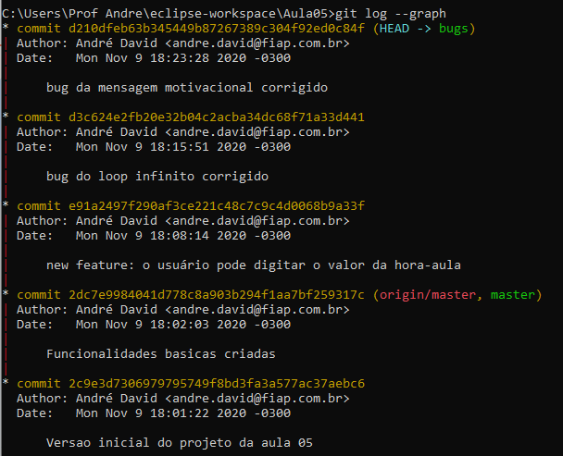
BUGS
MASTER
Perceba que a branch MASTER ainda está parada no commit com o comentário “Funcionalidades básicas criadas” enquanto a branch BUGS já teve diversos outros commits!

Slide 45
Para fundirmos nossas duas branches na master, quando já estivermos prontos para colocar nossas melhorias em produção, devemos realizar um merge.

Slide 46
git checkout master
TECLE ENTER APÓS O COMANDO
Esse comando irá fazer com que voltemos para a branch master.

Slide 47
git merge identificador
TECLE ENTER APÓS O COMANDO
Esse comando irá mesclar à branch master a outra branch com o identificador apontado. Se utilizarmos o git merge bugs, nossa branch bugs será mesclada à branch master.

Slide 48
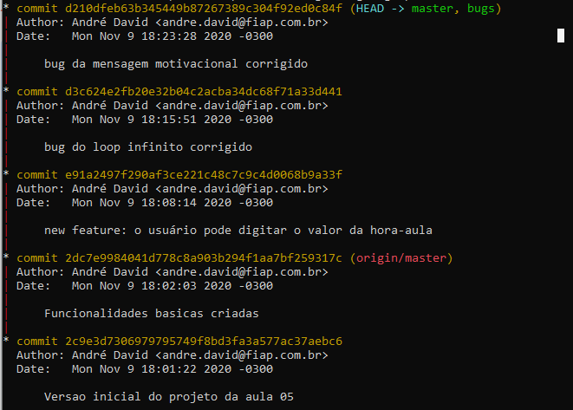
Se executarmos um git log --graph, após o merge podemos identificar que tanto a branch master quanto a branch bugs estão no mesmo ponto.

Slide 49
Verificamos também que no nosso repositório remoto, chamado origin, o último commit feito ainda é o que está em destaque.
Vamos realizar um git push para atualizar nosso repositório remoto e darmos sequência nos nossos estudos!

Slide 50
git push -f origin master
TECLE ENTER APÓS O COMANDO
Esse comando irá enviar nossa branch master, já devidamente mesclada, para nosso repositório remoto.

Slide 51
PROGRAMANDO EM
JAVA
LOOP
FOR

Slide 52
Já sabemos o que são Loops: estruturas de programação capazes de repetir a execução de um determinado trecho do código.
Enquanto um loop While é baseado em uma condição e é executado enquanto a condição é satisfeita, temos diferentes tipos de loops para diferentes cenários (alguns que só exploraremos no curso de Orientação a Objetos, por exemplo).
Hoje conheceremos o loop For, que é baseado em um contador.

Slide 53
Imagine o cenário onde precisamos calcular a média aritmética das notas de uma turma, como fizemos a pouco.
Se nós soubermos de antemão quantos alunos aquela turma possui, sabemos também quantas voltas precisamos que o loop dê, certo?
É aí que o loop For simplifica tudo: como ele é baseado em contador, a sua sintaxe já contém a criação do contador, a condição de valor final dele e até mesmo o incremento.
Vamos ver!

Slide 54
for (variavel contadora; condição de parada; incremento){
//instruções que serão repetidas
}
Essa é a sintaxe do loop For. Com ele o programador não precisa se preocupar em criar antecipadamente a variável contadora e nem corre o risco de esquecer o incremento e acabar criando um loop infinito.
Notes:
A fonte do template pode apresentar alguns erros quando colamos código fonte. Por isso selecionei a mesma fonte que usamos no Eclipse. Seria bom se mantivermos esse outra fonte para todas as telas em que houverem códigos.

Slide 55
for (variavel contadora; condição de parada; incremento){
//instruções que serão repetidas
}
No primeiro parâmetro desse loop devemos indicar qual é a variável contadora e qual é seu valor inicial.
Se indicarmos algo como i=0, a variável i será nossa contadora e iniciará valendo zero, porém terá que ser criada anteriormente pelo programador.
Se indicarmos int i=0, a variável i será criada automaticamente no início do loop e destruída após ele, economizando espaço em memória.
Notes:
A fonte do template pode apresentar alguns erros quando colamos código fonte. Por isso selecionei a mesma fonte que usamos no Eclipse. Seria bom se mantivermos esse outra fonte para todas as telas em que houverem códigos.

Slide 56
for (variavel contadora; condição de parada; incremento){
//instruções que serão repetidas
}
A condição é similar à que escreveríamos em um loop while.
A lógica é: enquanto a condição for verdadeira, o loop continua sendo executado.
Notes:
A fonte do template pode apresentar alguns erros quando colamos código fonte. Por isso selecionei a mesma fonte que usamos no Eclipse. Seria bom se mantivermos esse outra fonte para todas as telas em que houverem códigos.

Slide 57
for (variavel contadora; condição de parada; incremento){
//instruções que serão repetidas
}
O incremento, por sua vez, deve apresentar quanto será somado ou subtraído da variável contadora a cada volta do loop.
Se escrevermos i++, i=i+1, i=i+2 ou qualquer outra adição, a variável será incrementada a cada volta do loop.
Se escrevermos i--, i=i-1, i=i-2, por outro lado, a variável será decrementada a cada volta do loop.
Notes:
A fonte do template pode apresentar alguns erros quando colamos código fonte. Por isso selecionei a mesma fonte que usamos no Eclipse. Seria bom se mantivermos esse outra fonte para todas as telas em que houverem códigos.

Slide 58
Crie, no mesmo projeto da aula 05, uma nova classe chamada LoopFor.
Dentro dela vamos escrever exatamente o programa que calcula a média aritmética dos alunos de uma turma, com o professor fornecendo a quantidade de alunos e as notas.
Porém, vamos fazer isso com o loop for.

Slide 59
import java.util.Scanner;
public class LoopFor {
public static void main(String[] args) {
int qtdeAlunos;
double notaAluno, mediaAlunos;
Scanner leitor = new Scanner(System.in);
System.out.println("Para calcularmos a média das notas dos alunos é preciso saber, primeiramente, quantos alunos estão na turma:");
qtdeAlunos = leitor.nextInt();
mediaAlunos=0;
for(int i=0;i<qtdeAlunos;i++) {
System.out.println("Digite a nota do " + (i+1) + "º aluno:");
notaAluno = leitor.nextDouble();
mediaAlunos = mediaAlunos + notaAluno;
}
mediaAlunos = mediaAlunos / qtdeAlunos;
System.out.println("A média de notas dos alunos dessa turma é " + mediaAlunos);
leitor.close();
}
}
Criamos um loop for capaz de rodar por um número limitado de vezes, baseando-se no valor da variável i que valerá entre 0 e o valor digitado pelo usuário para a quantidade de alunos, aumentando de 1 em 1.
Notes:
A fonte do template pode apresentar alguns erros quando colamos código fonte. Por isso selecionei a mesma fonte que usamos no Eclipse. Seria bom se mantivermos esse outra fonte para todas as telas em que houverem códigos.

Slide 60
Não se esqueça de commitar as mudanças feitas no seu projeto!
Você pode fazer isso em uma nova branch ou na branch master.

Slide 61
Tente implementar uma pequena mudança no seu programa: faça-o calcular separadamente as médias aritméticas dos alunos pares da turma e dos alunos ímpares.

Slide 62
import java.util.Scanner;
public class LoopFor {
public static void main(String[] args) {
int qtdeAlunos, qtdePares=0, qtdeImpares=0;
double notaAluno, mediaAlunosPares=0, mediaAlunosImpares=0;
Scanner leitor = new Scanner(System.in);
System.out.println("Para calcularmos a média das notas dos alunos é preciso saber, primeiramente, quantos alunos estão na turma:");
qtdeAlunos = leitor.nextInt();
for(int i=0;i<qtdeAlunos;i++) {
System.out.println("Digite a nota do " + (i+1) + "º aluno:");
notaAluno = leitor.nextDouble();
if ((i+1) % 2 == 0) {
mediaAlunosPares = mediaAlunosPares + notaAluno;
qtdePares++;
}else {
mediaAlunosImpares = mediaAlunosImpares + notaAluno;
qtdeImpares++;
}
}
mediaAlunosPares = mediaAlunosPares / qtdeImpares;
mediaAlunosImpares = mediaAlunosImpares / qtdePares;
System.out.println("A média de notas dos alunos pares dessa turma é " + mediaAlunosPares);
System.out.println("A média de notas dos alunos pares dessa turma é " + mediaAlunosImpares);
leitor.close();
}
}
Notes:
A fonte do template pode apresentar alguns erros quando colamos código fonte. Por isso selecionei a mesma fonte que usamos no Eclipse. Seria bom se mantivermos esse outra fonte para todas as telas em que houverem códigos.

Slide 63
BIBLIOGRAFIA BÁSICA
PUGA, Sandra; RISSETTI, Gerson. Lógica de programação e estruturas de dados. 3ª ed. São Paulo: Pearson Universidades, 2016.
DEITEL, Harvey; DEITEL, Paul. Java: como programar. 9ª ed. São Paulo: Pearson Universidades, 2010.

Slide 64


OBRIGADO
/andrefdavid
/afdavid
Copyright © 2021 | Professor André de Freitas David
Todos os direitos reservados. Reprodução ou divulgação total ou parcial deste documento, é expressamente proibido sem consentimento formal, por escrito, do professor/autor.

